Slide 1
NRD Studio教程
第2节：快速上手
By Pury

Slide 2
目录
2.1 我的项目
2.2 可视化编辑器
2.3 节点管理
2.4 关系管理

Slide 3
2.1 我的项目
登录NRD Studio后，在【管理中心】页面管理自己的图谱项目，常用操作包括：新建、本地导入、克隆、重命名、转换类型、删除项目等。

Slide 4
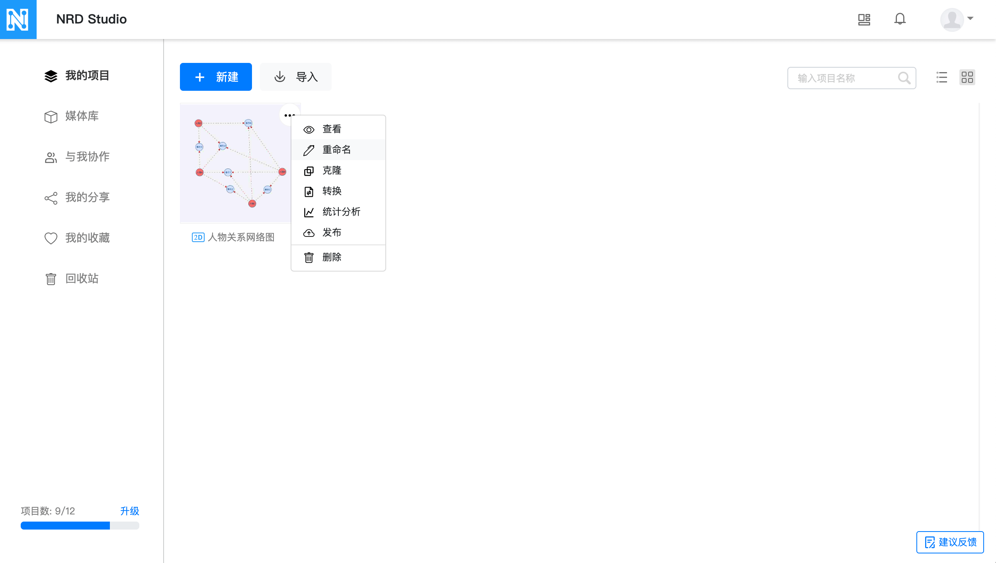
2.1 我的项目

Slide 5
2.2 可视化编辑器
NRD Studio 2D图谱编辑器，主界面由六个部分组成：
菜单栏 - 包含五个模块：文件、编辑、视图、画布和帮助。
工具栏 - 常用的功能按钮。
侧边栏 - 图谱分类数据列表：节点列表、关系列表和圈子列表等。
图谱区 - 自动同步更新，可交互的实时画布，所见即所得。
辅助条 - 常用的全局性辅助功能，包括主题风格、布局配置等。
状态栏 - 控制台输出系统提示消息。

Slide 6
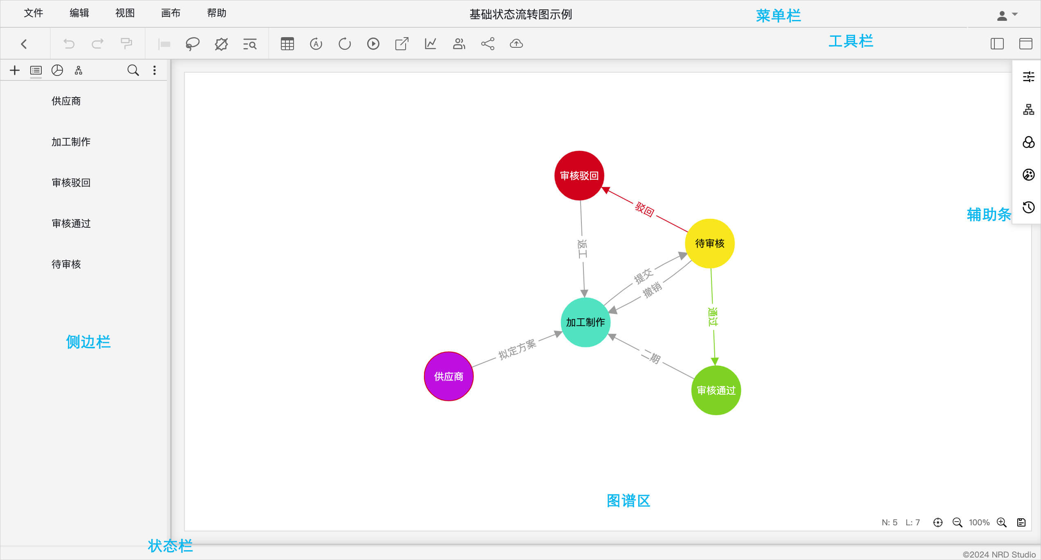
2.2 可视化编辑器

Slide 7
2.3 节点管理
添加节点的三种常用方式：
菜单栏中，【编辑】->【添加节点】
侧边栏中，点击加号【+】按钮
图谱区中，右键菜单 ->【添加节点】

Slide 8
2.3 节点管理
修改节点：点击选中侧边栏的节点或者点击图谱区中的节点，打开【编辑节点】面板，自定义配置节点的属性和样式等数据。

Slide 9
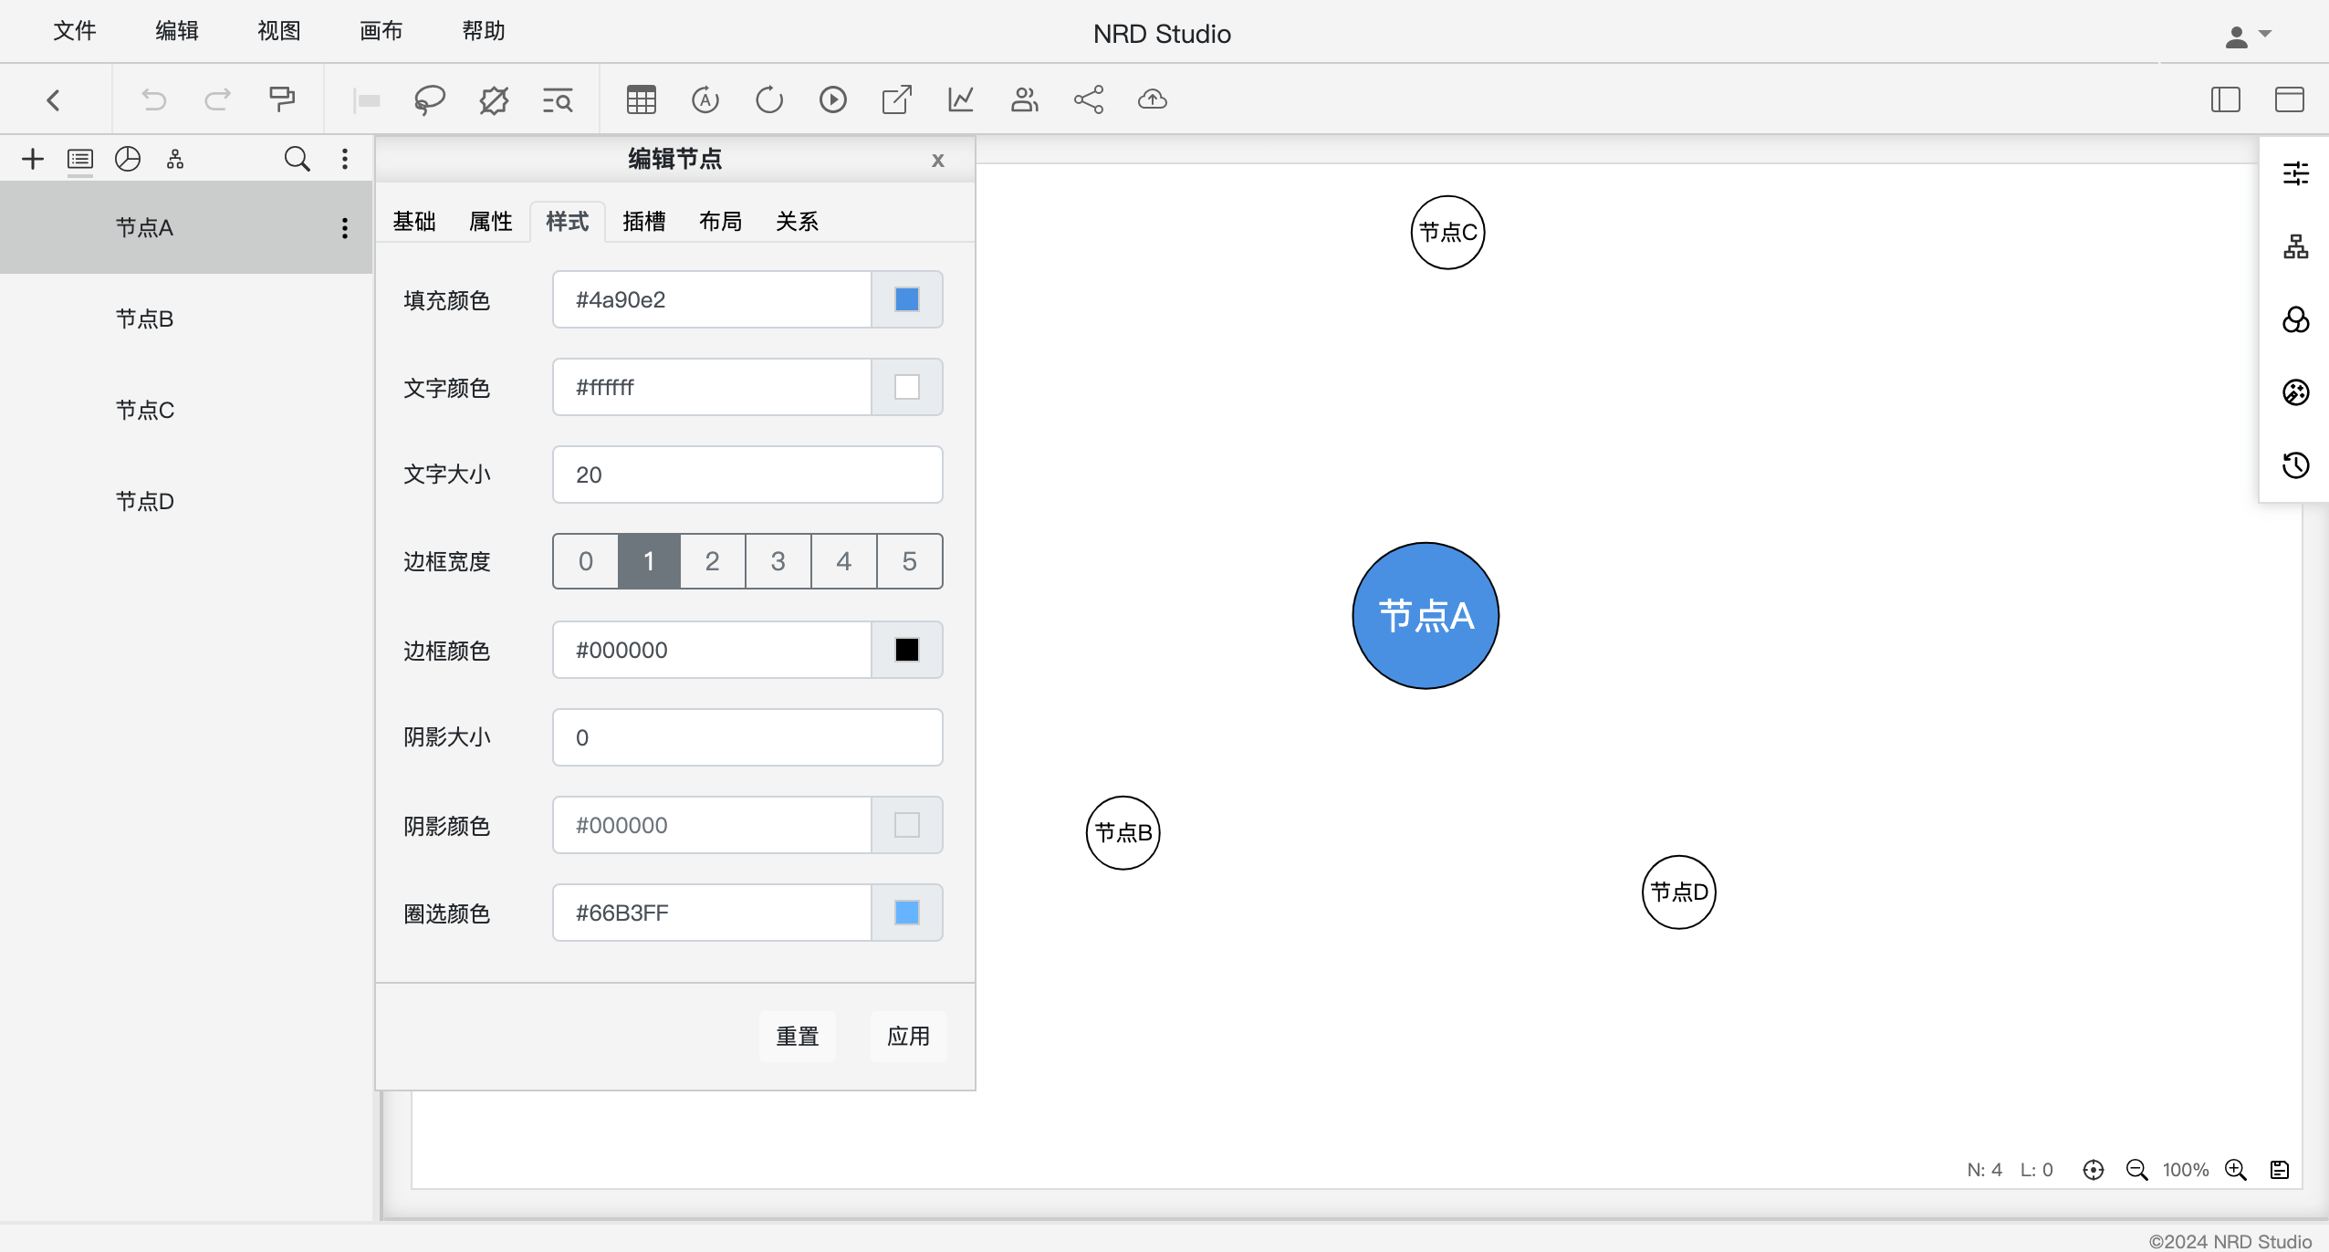
2.3 节点管理

Slide 10
2.3 节点管理
删除节点的两种常用方式：
侧边栏中，点击节点右侧菜单的【删除】按钮
图谱区中，右键菜单 ->【删除节点】

Slide 11
2.4 关系管理
添加关系的三种常用方式：
菜单栏中，【编辑】->【添加关系】
侧边栏中，点击加号【+】按钮
图谱区中，划线添加关系

Slide 12
2.4 关系管理
修改关系：点击选中侧边栏的关系或者点击图谱区中的关系线条，打开【编辑关系】面板，自定义配置关系的属性和样式等数据。

Slide 13
2.4 关系管理
删除关系的两种常用方式：
侧边栏中，点击关系右侧菜单的【删除】按钮
图谱区中，右键菜单 ->【删除关系】

Slide 14
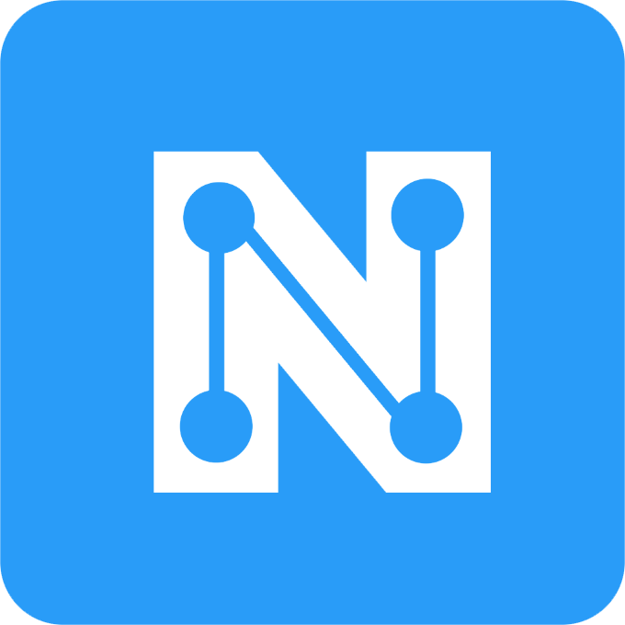
NRD Studio

